Slide 1

BÀI 5
ĐỊNH DẠNG SỐ TIỀN VÀ NGÀY THÁNG

Slide 2

MỞ ĐẦU
Em có biết cách hiển thị số tiền theo đồng tiền của Việt Nam trong Excel hay không?

Slide 3
HOẠT ĐỘNG 1
Mở trang tính có một cột số bất kì hoặc nhập một cột số liệu tùy ý. Chọn khối ô số liệu trong cột này. Cho biết kết quả khám phá cách định dạng hiển thị số tiền với các thao tác sau:
Nháy nút lệnh “$”
Mở danh sách các kí hiệu tiền tệ những nước phát triển trên thế giới như: £, €, ¥,… và lần lượt áp dụng định dạng số tiền của một số nước, khu vực khác như: Anh, EU, Nhật Bản,…
Áp dụng định dạng số tiền theo đồng tiền Việt Nam

Slide 4

KHÁM PHÁ
1
Định dạng hiển thị số tiền
a) Hiển thị số tiền bằng đồng đô la: thao tác nhanh: nháy lệnh “$”

Slide 5
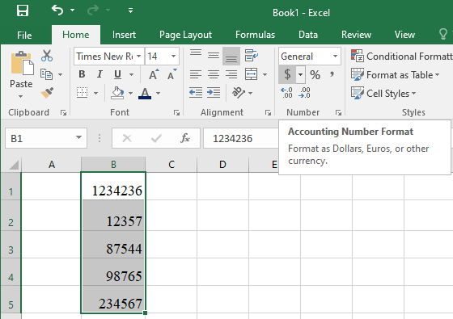
2. Chọn mục Home
3. Nháy nút $
1. Chọn vùng dữ liệu

Slide 6
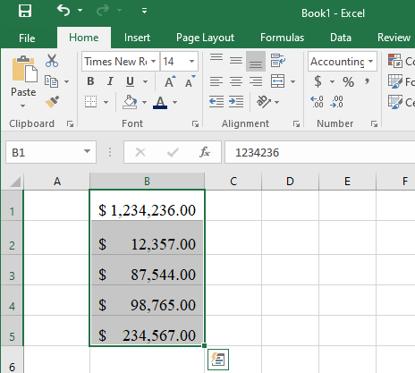

Slide 7
KHÁM PHÁ
1
Định dạng hiển thị số tiền
b) Áp dụng kí hiệu tiền tệ một số nước khác
Bước 1. Nháy chuột vào dấu trỏ xuống cạnh lệnh “$” sẽ thả xuống một danh sách các kí hiệu tiền tệ
Bước 2. Chọn kí hiệu đồng tiền thích hợp

Slide 8
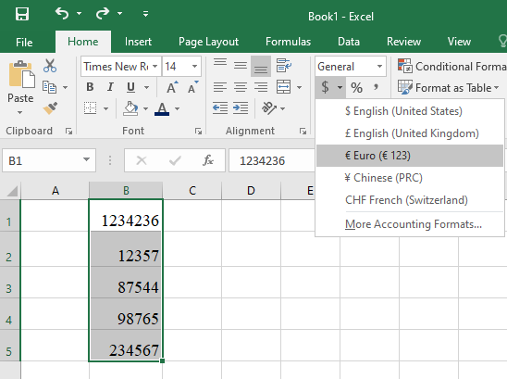
3. Nháy nút trỏ xuống cạnh dấu $
2. Chọn mục Home
4. Chọn kí hiệu tiền tệ tương ứng
1. Chọn vùng dữ liệu

Slide 9
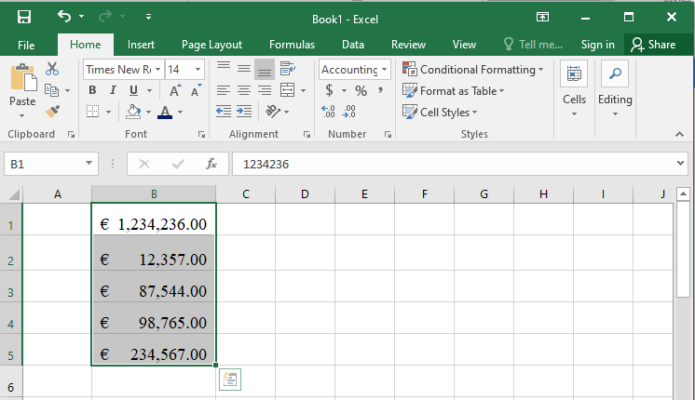

Slide 10
c) Áp dụng kí hiệu tiền Việt Nam
Bước 1. Mở hộp thoại Format Cells. Nháy dấu trỏ xuống cạnh nút lệnh “$”, chọn More Accounting Forrmats
Bước 2. Trong hộp thoại Forrmat Cells, chọn Number, chọn Currency trong danh sách Category, trong hộp Symbol chọn dấu trỏ xuống để thả danh sách các kí hiệu tiền tệ
Bước 3. Tìm và nháy chuột chọn đồng tiền Việt Nam (VND)

Slide 11
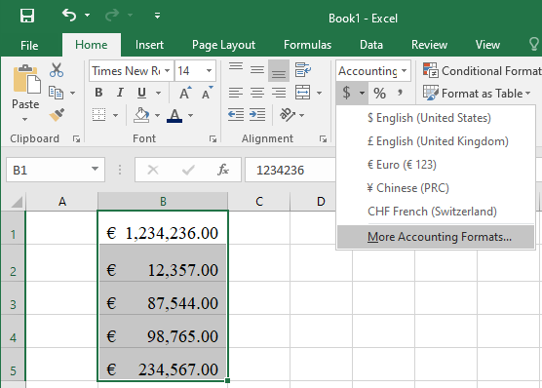
3. Nháy nút trỏ xuống cạnh dấu $
2. Chọn mục Home
4. Chọn More Accounting Forrmats
1. Chọn vùng dữ liệu

Slide 12
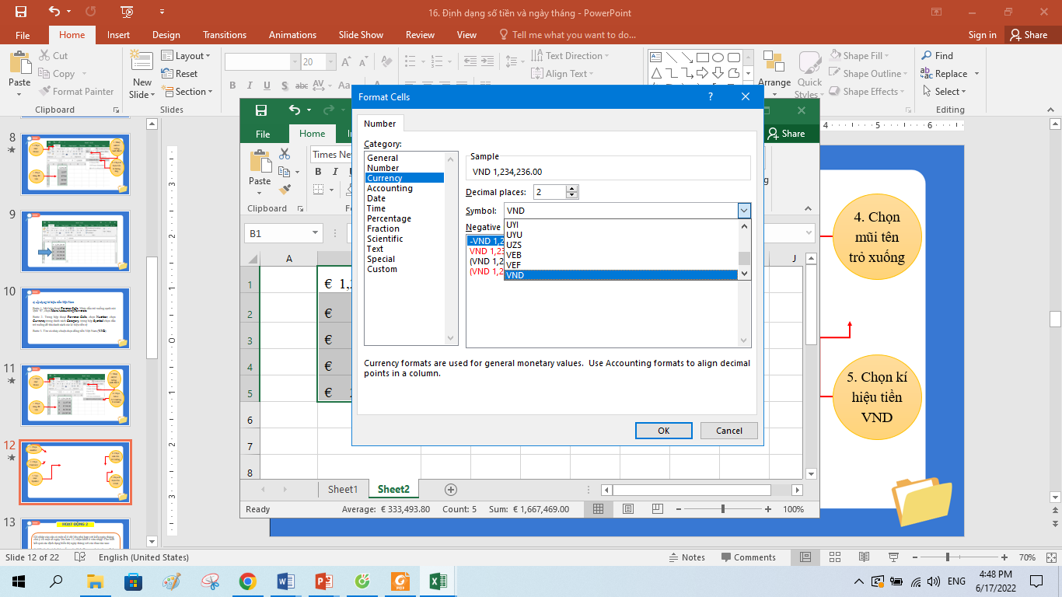
1. Chọn number
4. Chọn mũi tên trỏ xuống
2. Chọn Currency
3. Vào mục Symbol
5. Chọn kí hiệu tiền VND
6. Chọn OK

Slide 13
HOẠT ĐỘNG 2
Gõ nhập vào cột có một số ô dữ liệu phù hợp với kiểu ngày tháng; chú ý có một số ngày lớn hơn 12; chọn khối ô vừa nhập. Cho biết kết quả các định dạng hiển thị ngày tháng với các thao tác sau:
1) Mở danh sách thả xuống của lệnh Ggeneeral, áp dụng định dạng Shorrt Date cho cột này
2) Áp dụng định dạng Long Date cho cột này

Slide 14
KHÁM PHÁ
2
Định dạng hiển thị ngày tháng
a) Short Date và Long Date
Bước 1. Nháy chuột vào dấu trỏ xuống cạnh phải lệnh General sẽ thả xuống danh sách, trong đó có hai mục Long Date và Short Date là định dạng ngày tháng kiểu Anh – Mỹ (English – US)
Bước 2. Nháy chuột chọn áp dụng một trong hai cách

Slide 15
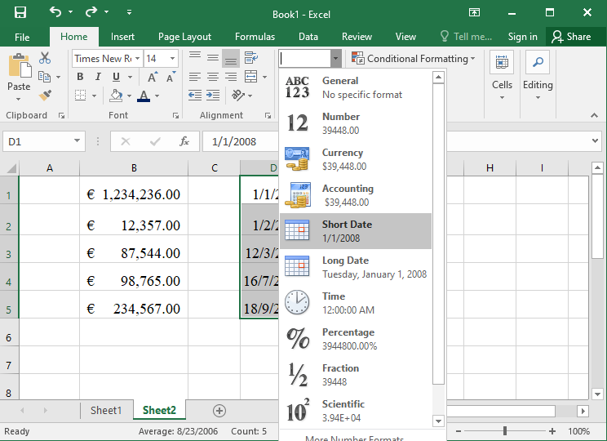

Slide 16
b) Ngày tháng kiểu Việt Nam
Bước 1. Mở hộp thoại Forrmat Cells
Bước 2. Chọn Date trong mục Category
Bước 3. Tại hộp Locale (location) chọn Vietnamese
Bước 4. Tại hộp Type chọn 1 định dạng

Slide 17
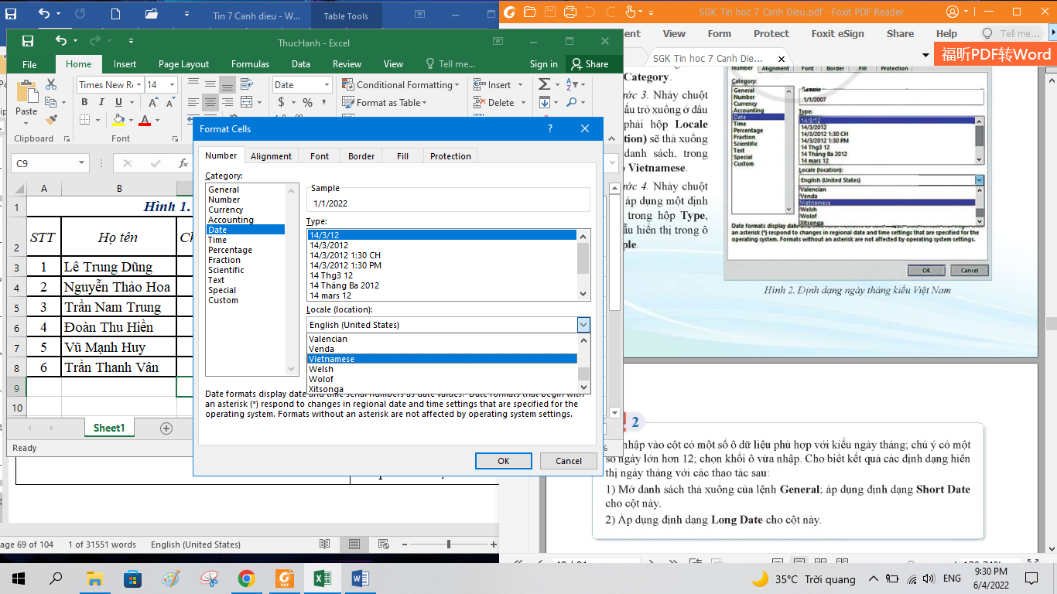
1. Mở hộp Forrmat Cells
6. Vào hộp type chọn 1 định dạng
2. Chọn Date
4. Chọn mũi tên trỏ xuống
3. Vào mục Locale
5. Chọn Vietnamese
7. Chọn OK

Slide 18
KHÁM PHÁ
3
Thực hành định dạng hiển thị ngày tháng
Nhiệm vụ
1) Thêm cột Ngày sinh và nhập số liệu cho Bảng chỉ số BMI của một nhóm
2) Áp dụng định dạng ngày tháng kiểu Việt Nam

Slide 19
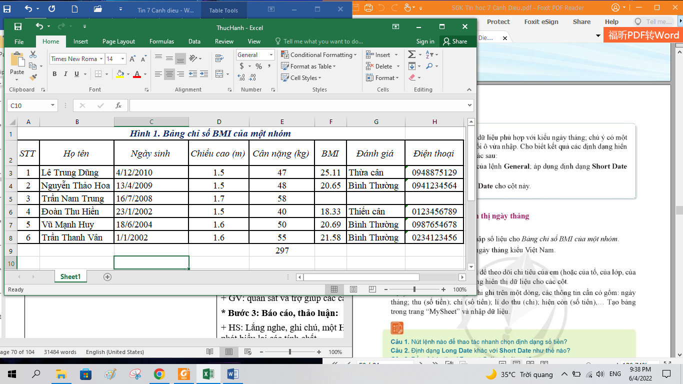

Slide 20
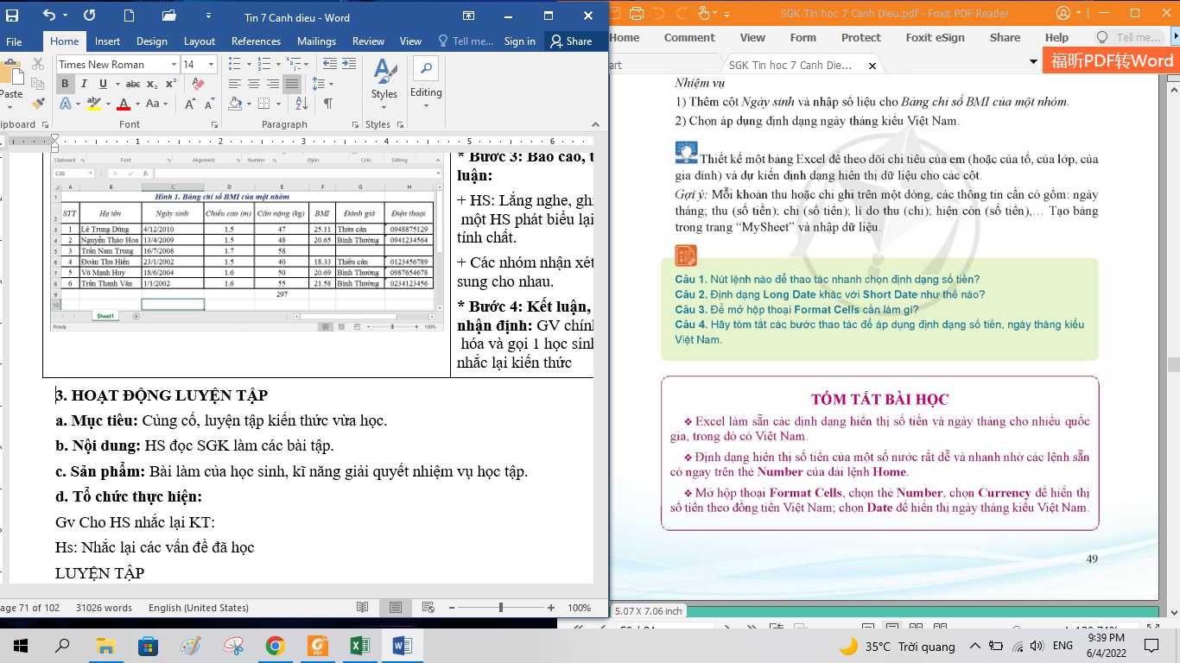

Slide 21

LUYỆN TẬP
Bài 1. Thiết kế một bảng Excel để theo dõi chi tiêu của em (hoặc của tổ, của lớp, của gia đình) và dự kiến định dạng hiển thị dữ liệu cho các cột
Gợi ý: Mỗi khoản thu hoặc chi ghi trên một dòng, các thông tin cần có gồm: ngày tháng; thu (số tiền); chi (số tiền); lí do thu (chi); hiện còn (số tiền),… Tạo bảng trong trangg “MySheet” và nhập dữ liệu.

Slide 22

VẬN DỤNG
Câu 1. Nút lệnh nào để thao tác nhanh chọn định dạng số tiền?
Câu 2. Định dạng Long Date khác với Short Date như thế nào?
Câu 3. Để mở hộp thoại Forrmat Cells cần làm gì?
Câu 4. Hãy tóm tắt các bước thao tác để áp dụng định dạng số tiền, ngày tháng kiểu Việt Nam.

Slide 23


